Slide 1
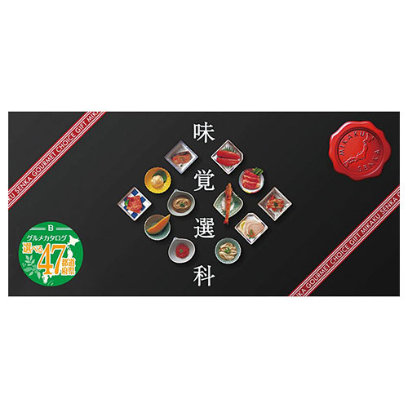
【提案書】
味覚選科 選べる47都道府県Bコース
特徴
スタンダードなWEBまたは同封の注文ハガキで注文できるカタログギフト。日本全国47都道府県のグルメギフトメニューからお好みでひとつお選びいただけます。抽選会の景品用などにも。
納期
納期スペース
仕様
包装：化粧箱入り
備考：<セット内容> ギフトメニュー(47アイテム) 注文返信用ハガキ(料金受取人払い) 個人情報保護シール ※申込金額合計21,000円(カタログ掲載価格)未満は送料別途1,000円になります。 ※金額にはシステム料1,000円が含まれています。 カタログ改定に伴い、商品点数や内容が一部変更となる場合がございますが、ご了承ください。 カタログ誌面はイメージになります。掲載されている商品の内容は異なる場合があります。
お見積
お見積りスペース

